Slide 1
Tidlig klassisk tid, 479-450
Tendenser

Slide 2
Kig på nedenstående tidlige klassiske skulpturer
– kan du se nogen lighedstræk?

Slide 3
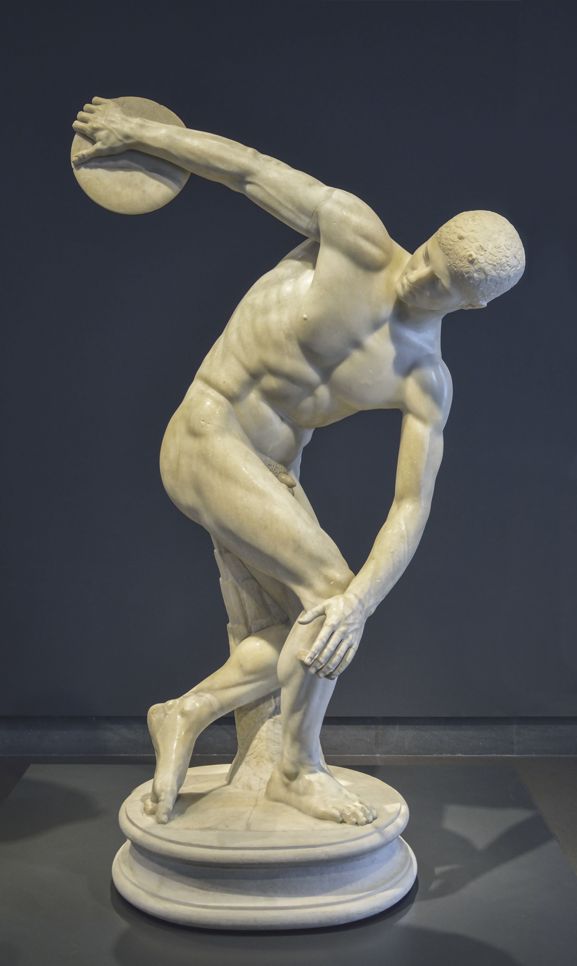
Notes:
Diskoskasteren af Myron, ca. 460, Termemuseet i Rom

Slide 4
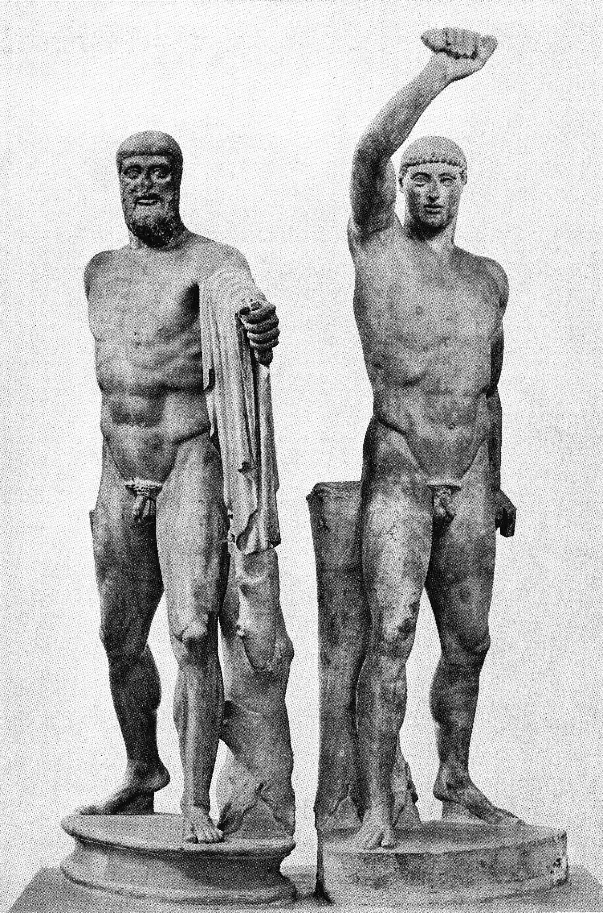
Notes:
Tyrandræberne (Harmodios og Aristogeiton) af Kritias, 477, Nationalmuseet i Napoli

Slide 5
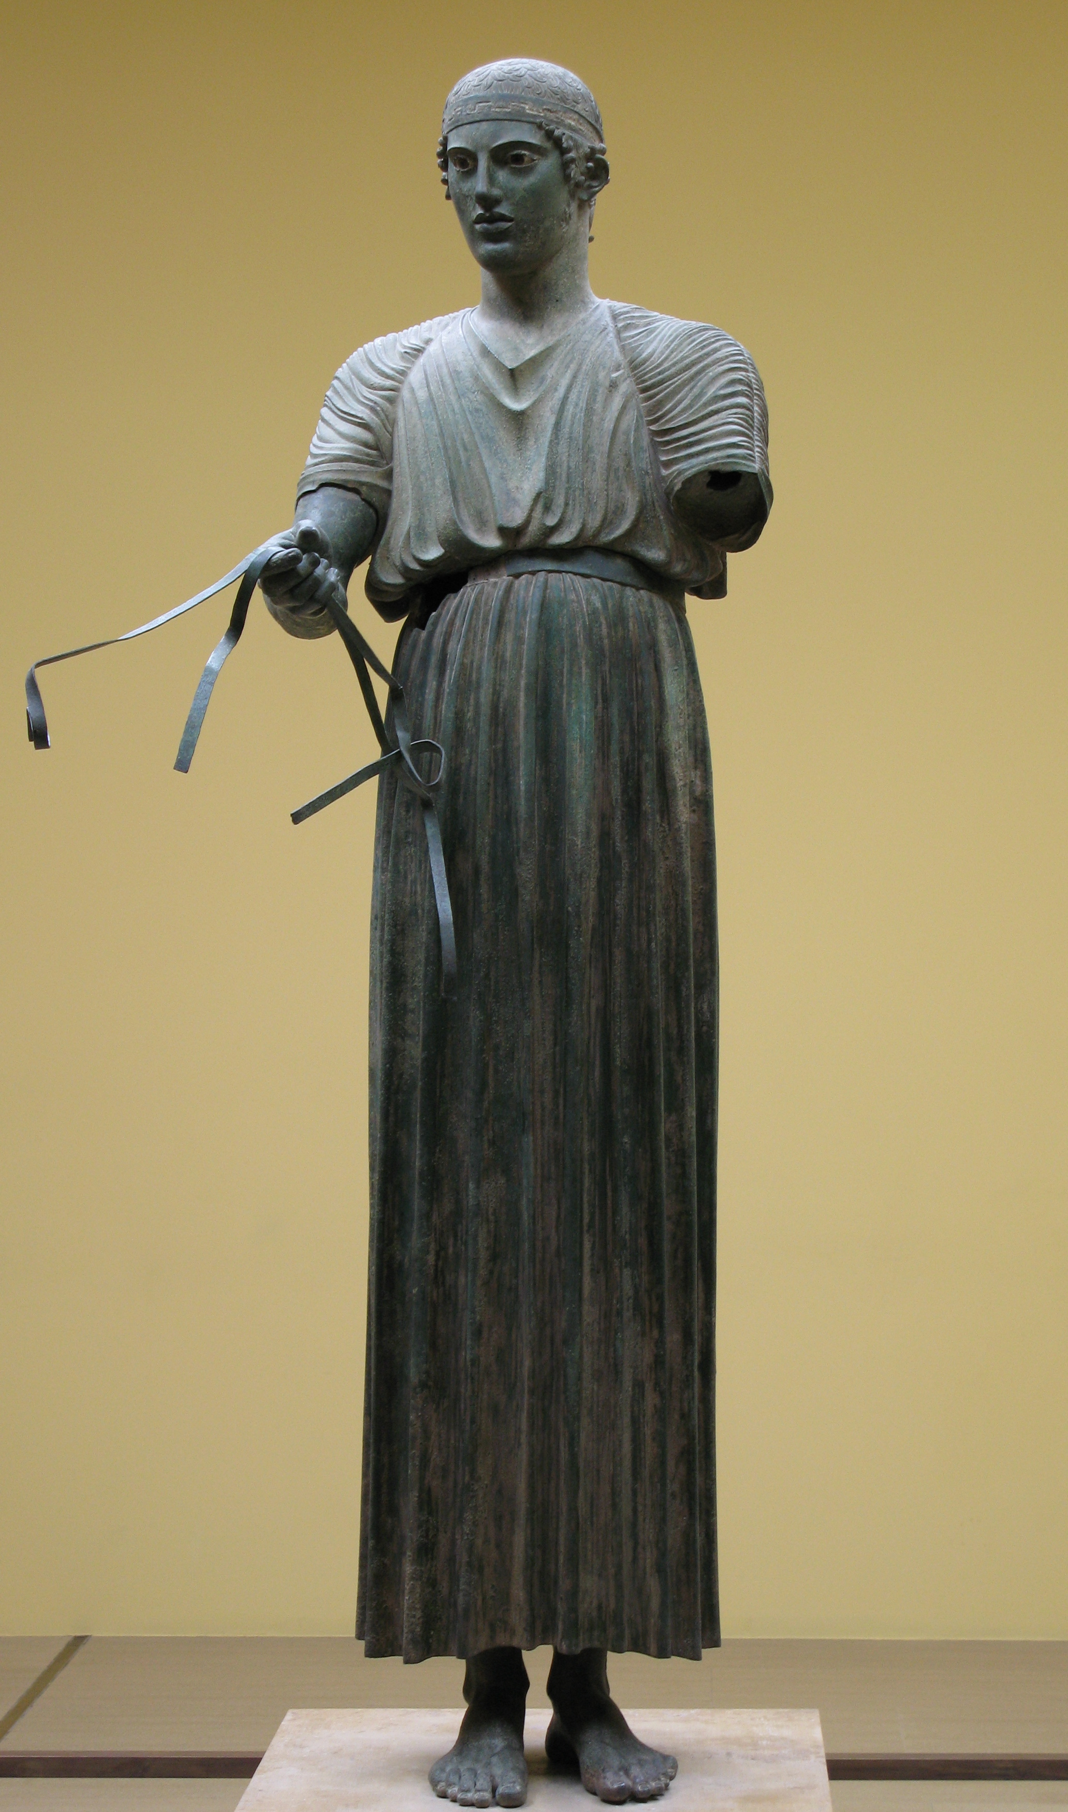
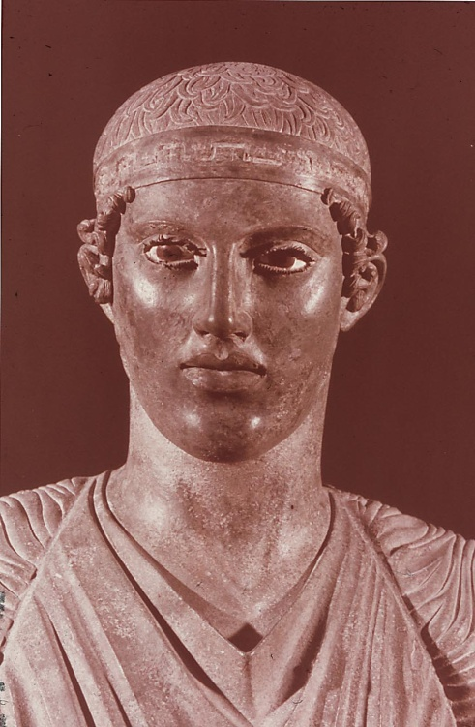
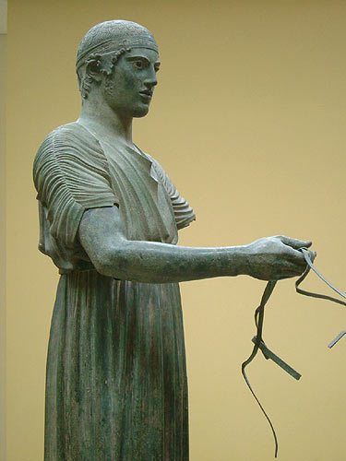
Notes:
Vognstyreren fra Delfi, ukendt kunstner, 470’erne, Det Arkæologiske Museum i Delfi.

Slide 6
Højklassisk tid, 450-400
En højklassisk skulptur – Spydbæreren af Polykleitos
Fra tidlig- til højklassisk tid

Slide 7
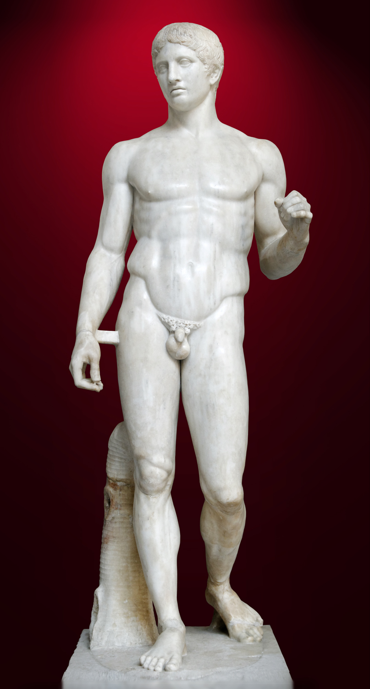
Spydbæreren (Doryphoros)
Romersk marmorkopi efter græsk bronzeoriginal. ca. 440
Lavet af Polykleitos
Højde: 212 cm
Det arkæologiske museum i Napoli, Italien
Link til 3d-model

Slide 8
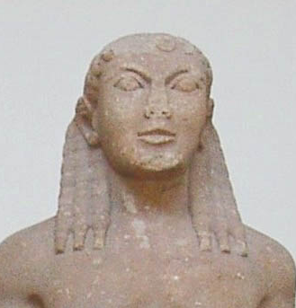
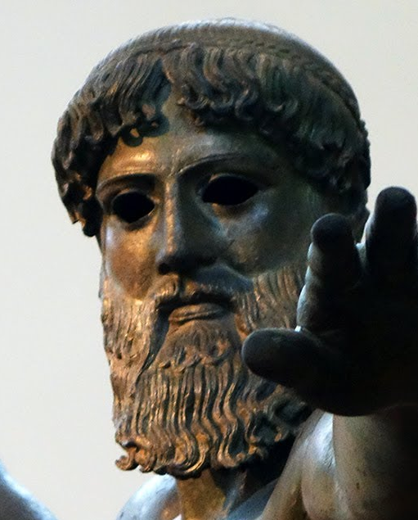
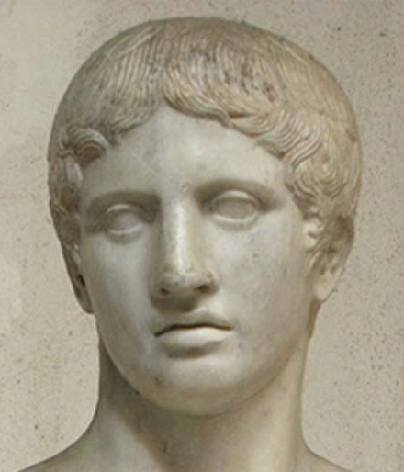
Sammenlign ansigterne hos disse tre skulpturer? Kan du se en udvikling?

